Slide 1
Лекция 9
Гастроэнтерологиядағы аурулардың алдын алу мен емдеудегі дәлелді медицина және биомедициналық ақпаратты өңдеу әдістерінің нәтижелеріне шолу
Дарменов Оралбай Кенжебаевич
Доктор медицинских наук, профессор

Slide 2
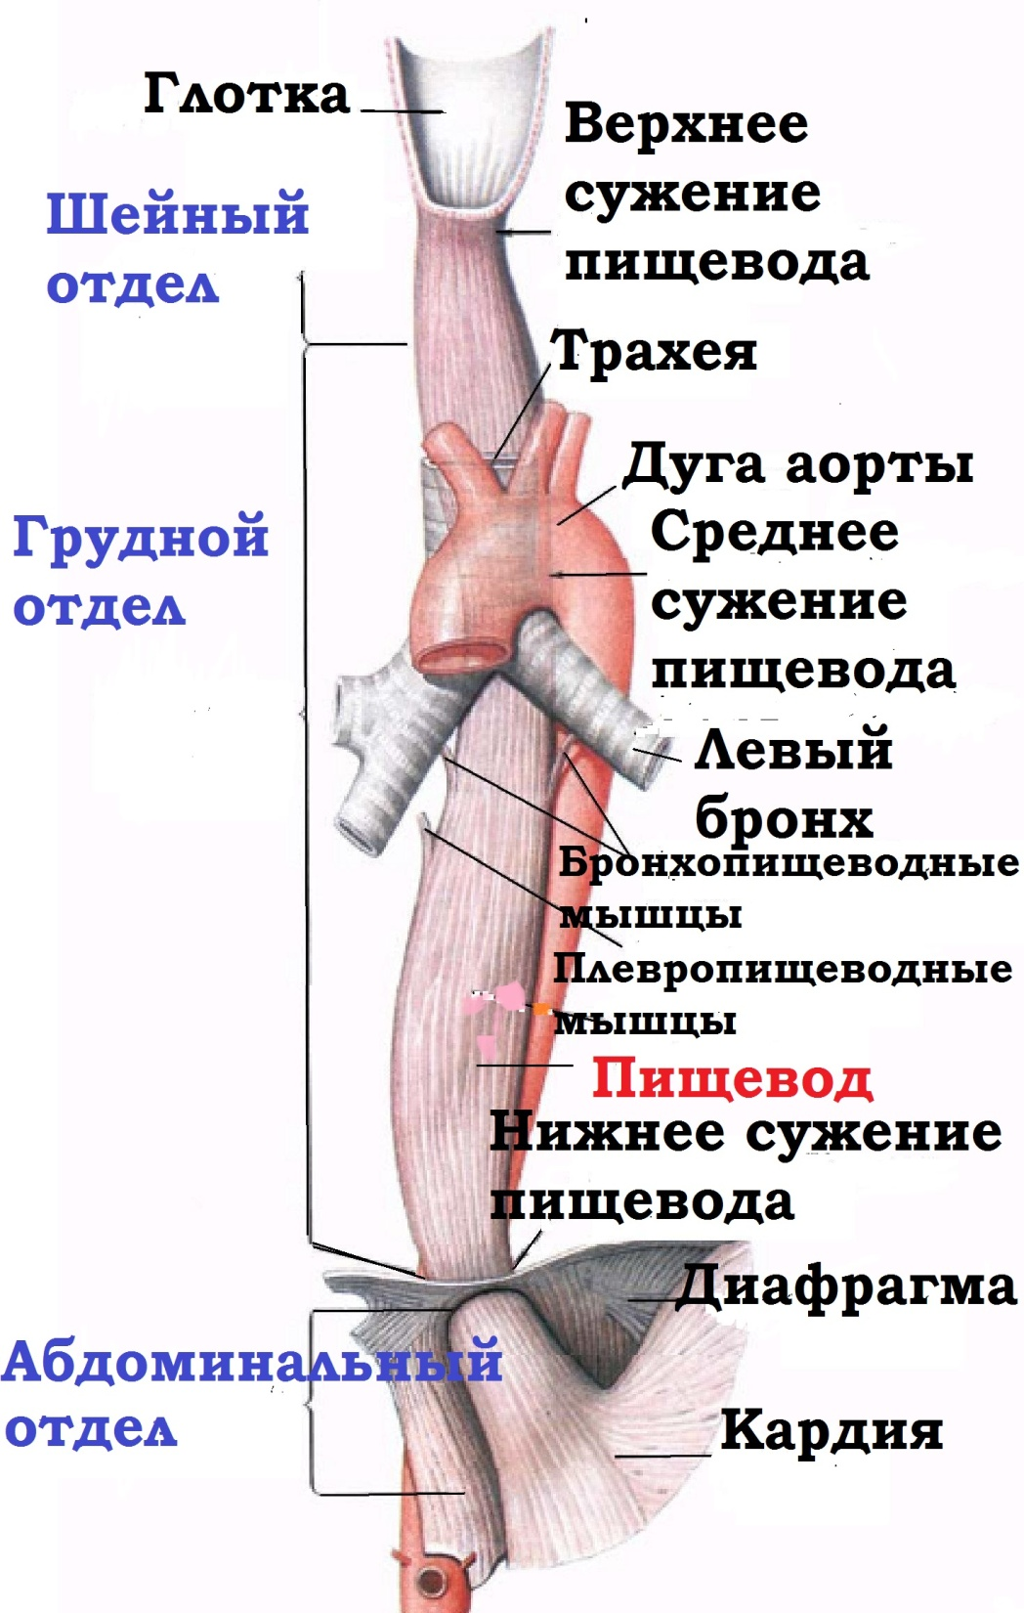

Slide 3
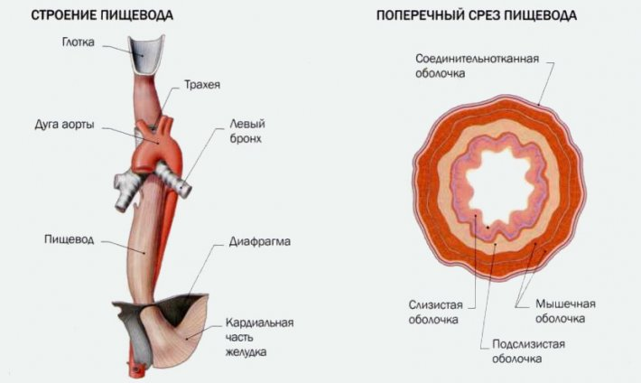

Slide 4
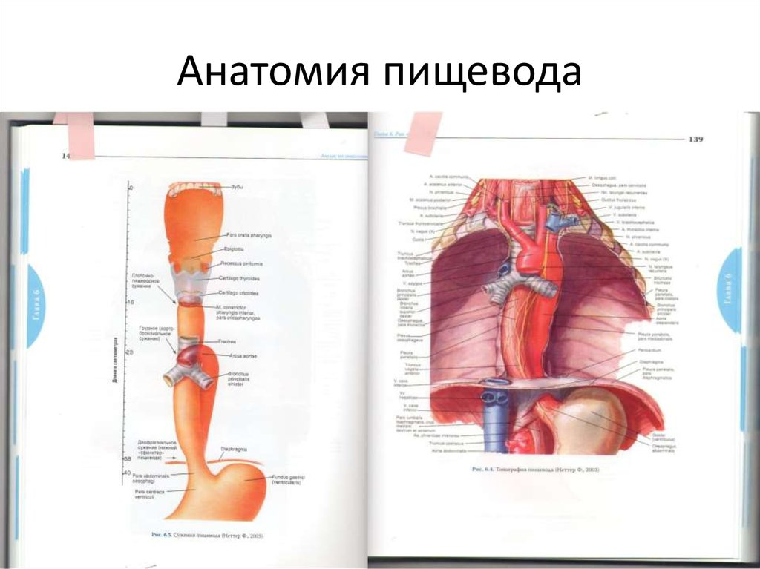

Slide 5
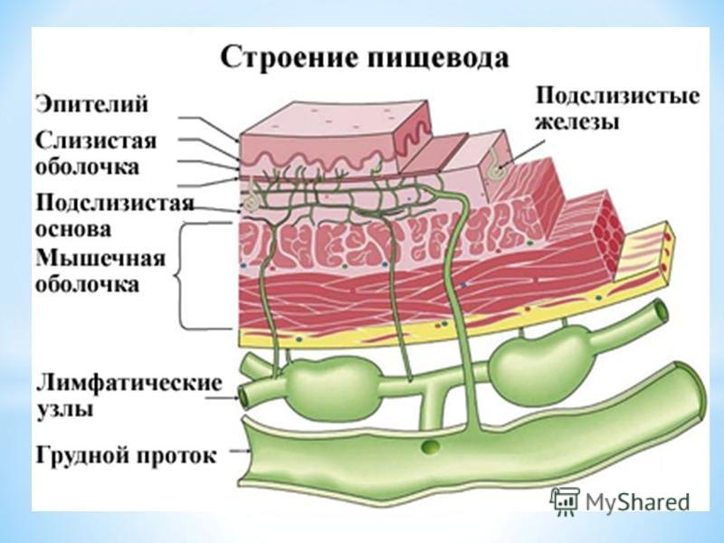

Slide 6
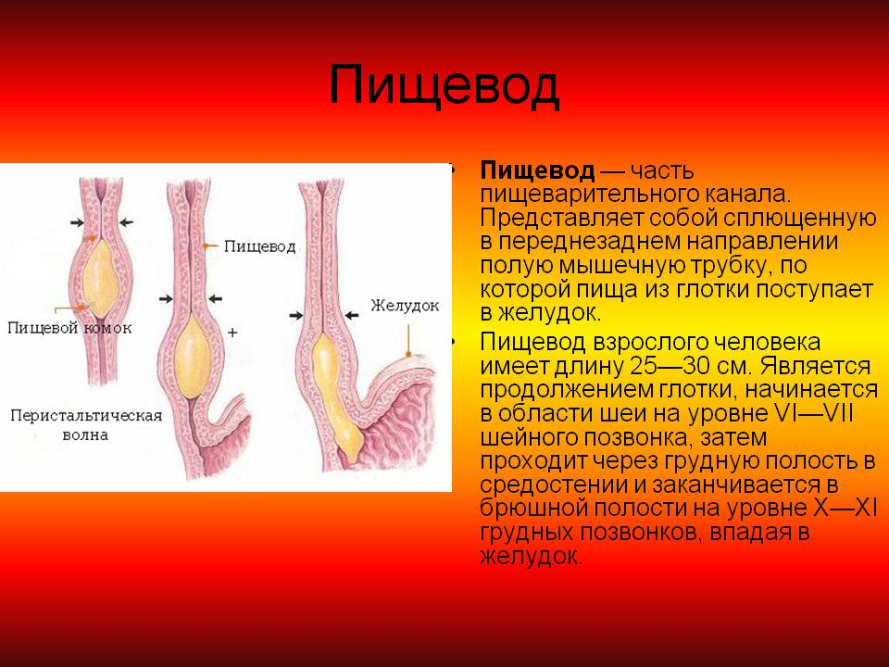

Slide 7
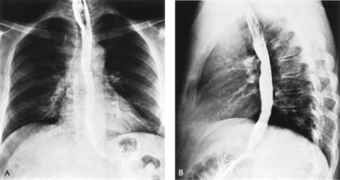
Өңештің қалыпты рентгенографиясы

Slide 8
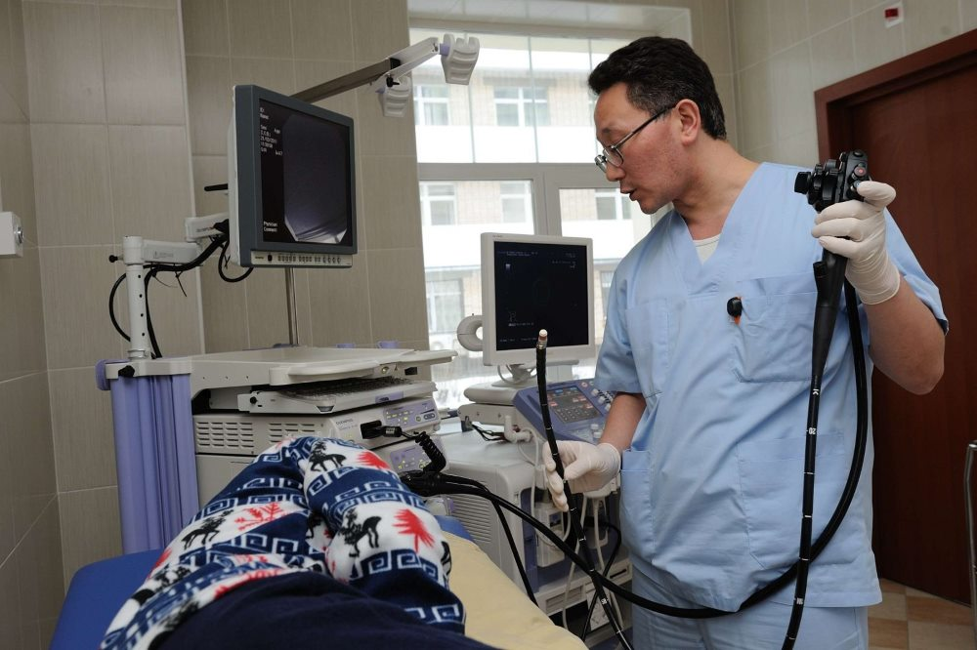

Slide 9
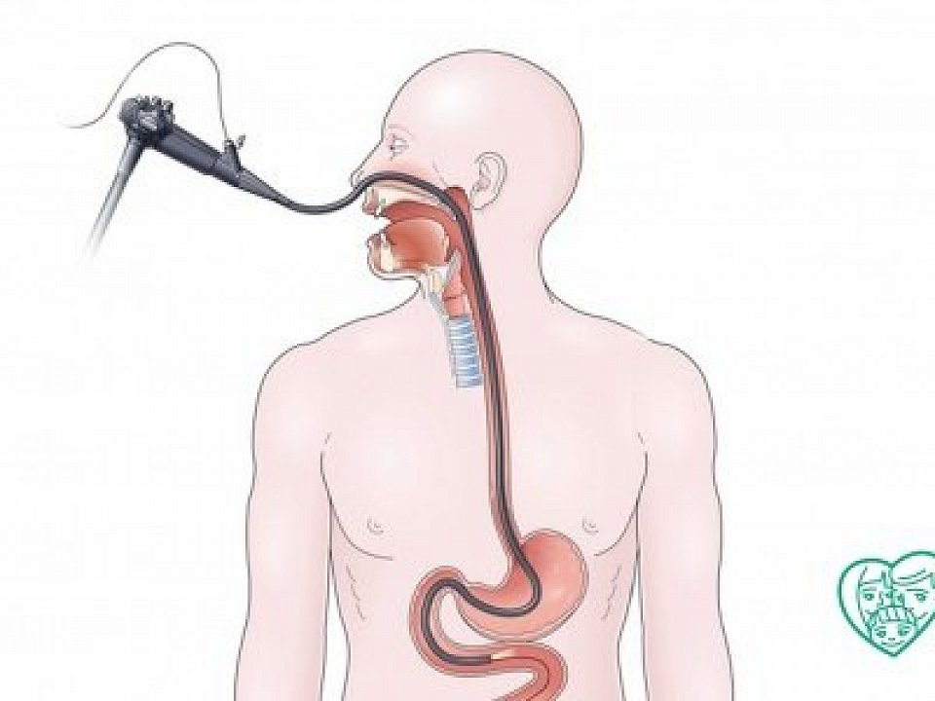

Slide 10
Эндоскопия пищевода и желудка.mpg
видеоролик

Slide 11
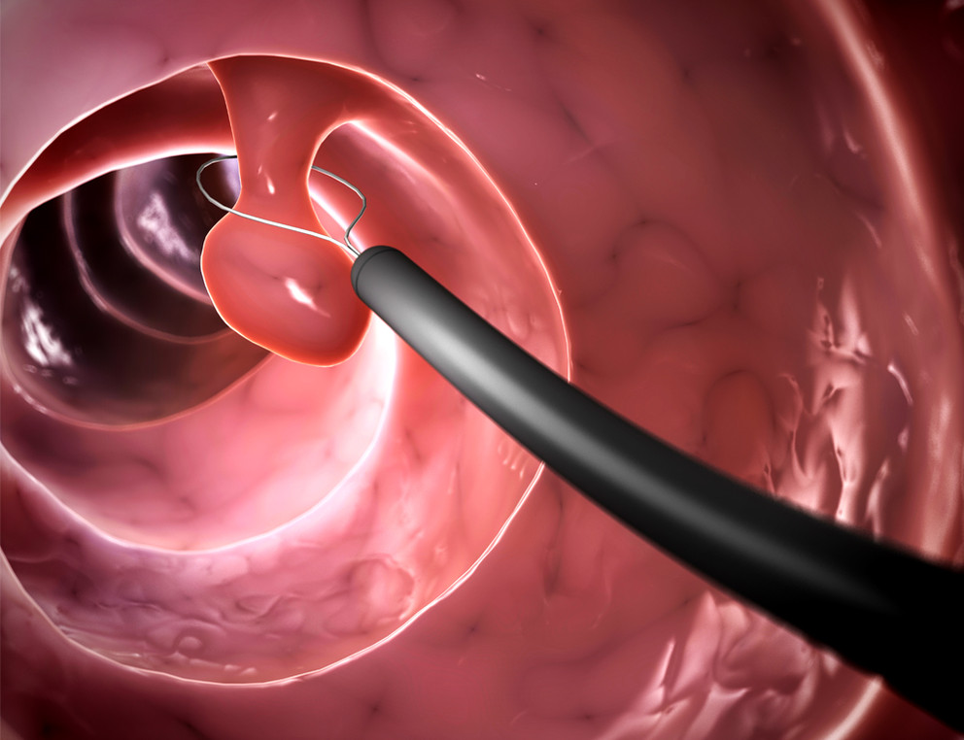

Slide 12
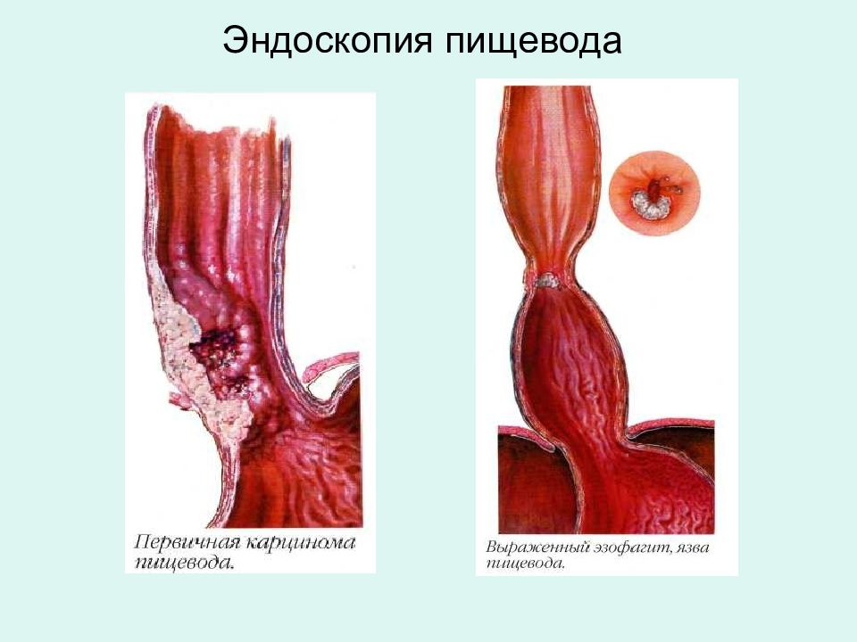

Slide 13
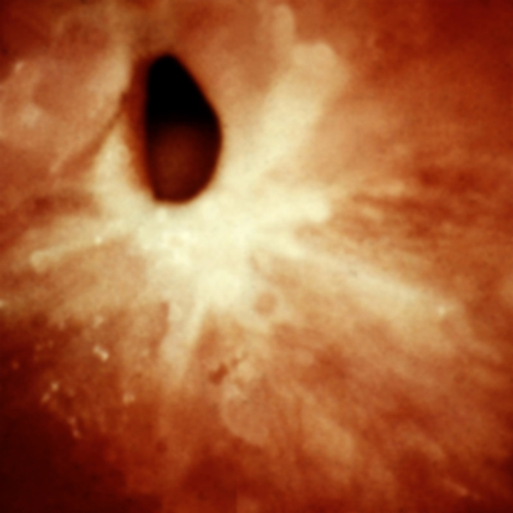
Рубцовое сужение пищевода

Slide 14
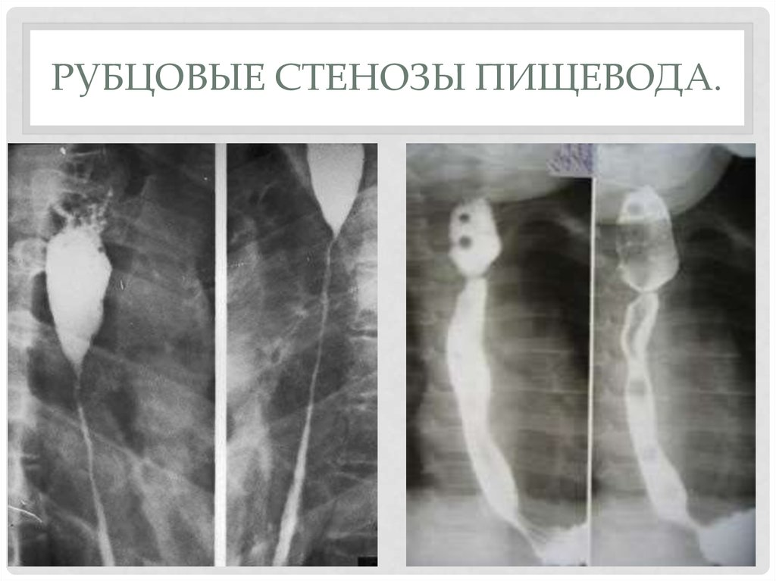

Slide 15
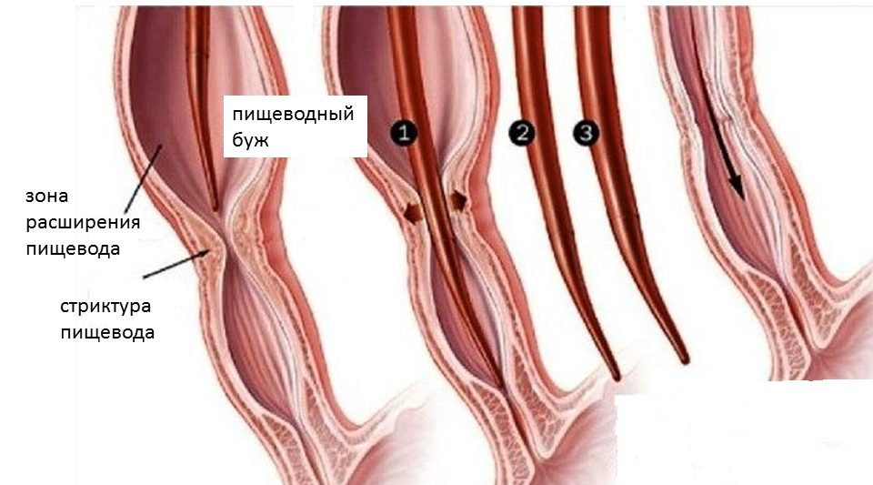

Slide 16
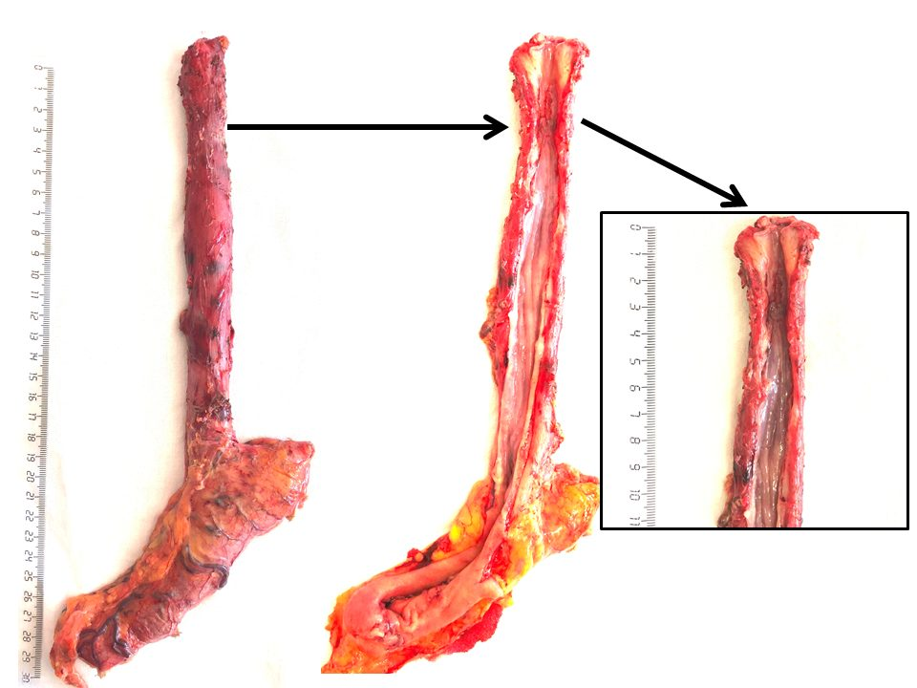

Slide 17
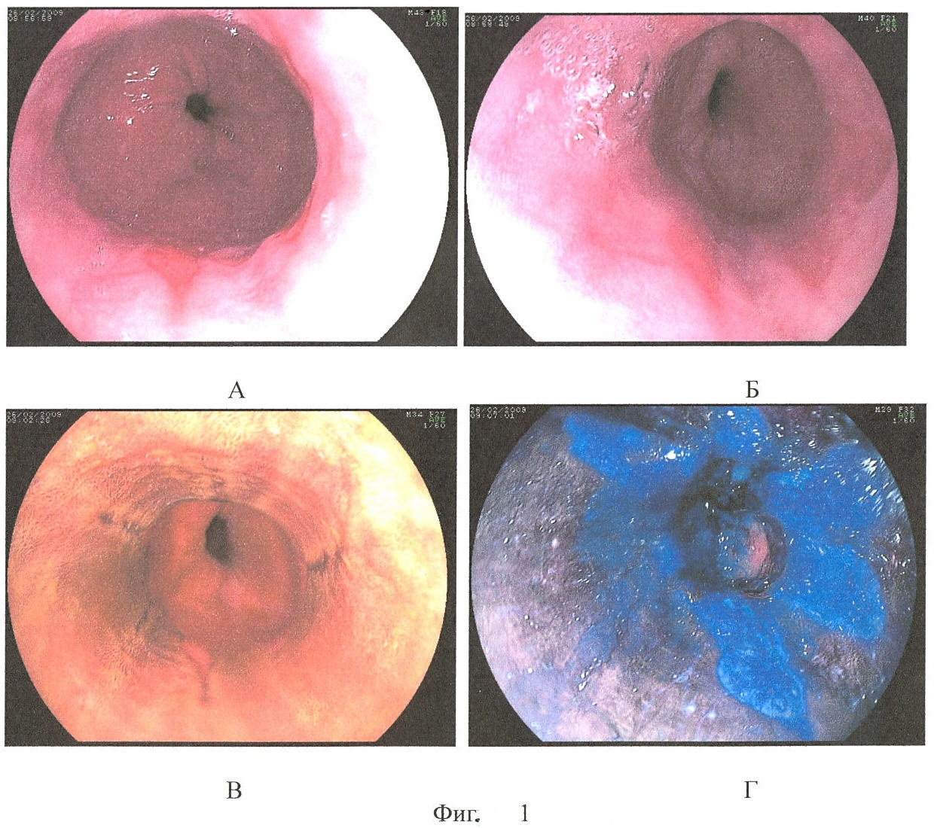
Комбинированная хромоскопия пищевода

Slide 18
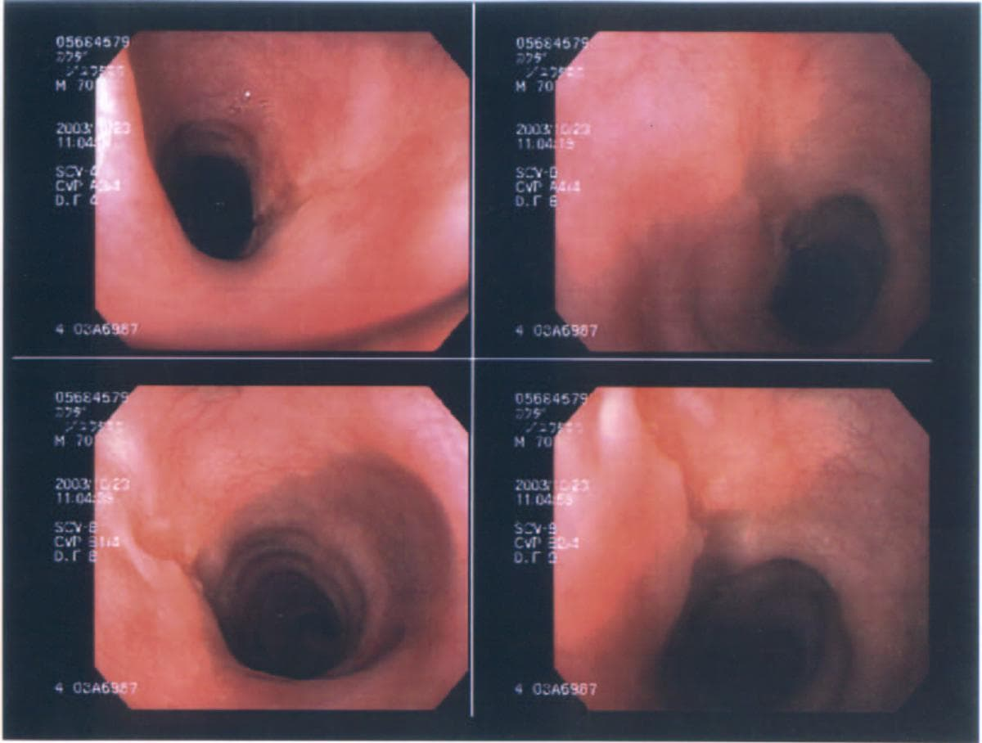
Рак пищевода

Slide 19
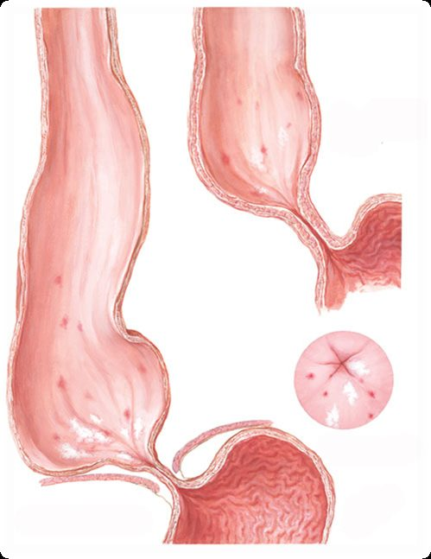
Ахалазия пищевода

Slide 20
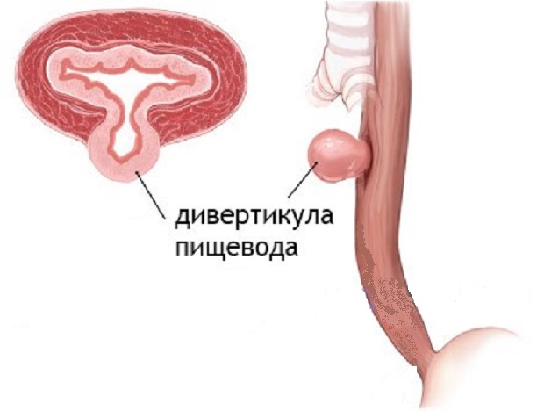
Дивертикул пищевода

Slide 21
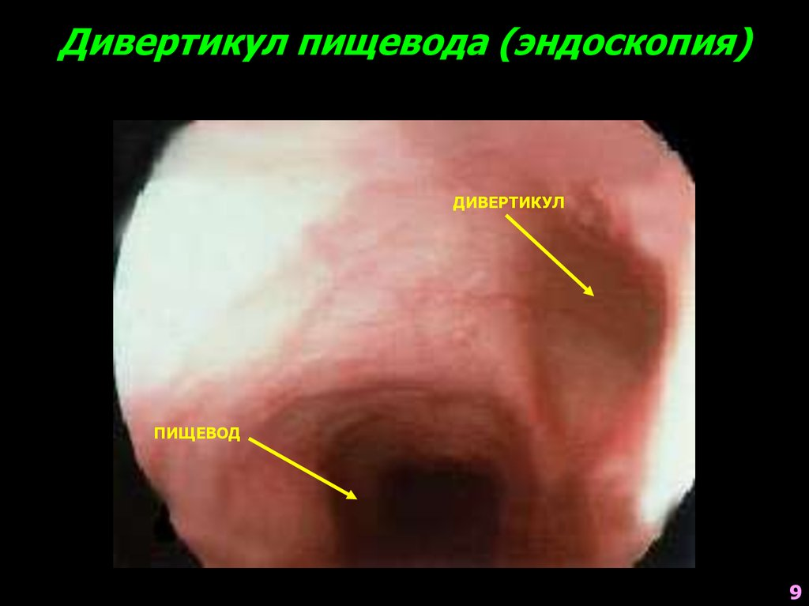

Slide 22
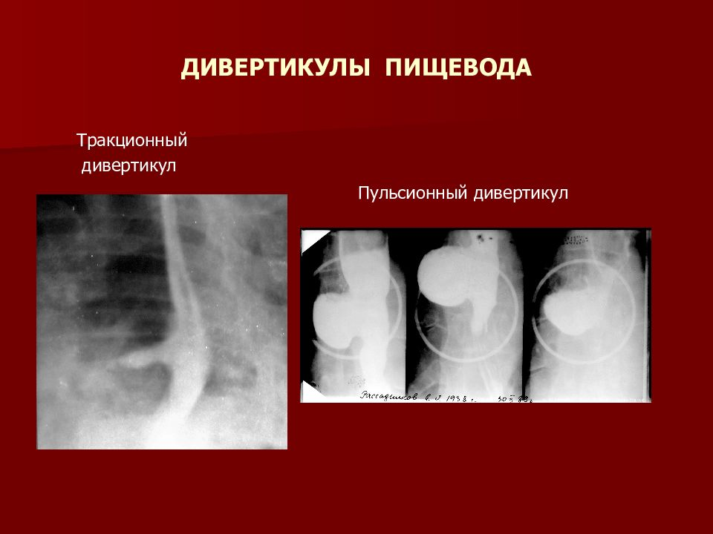

Slide 23
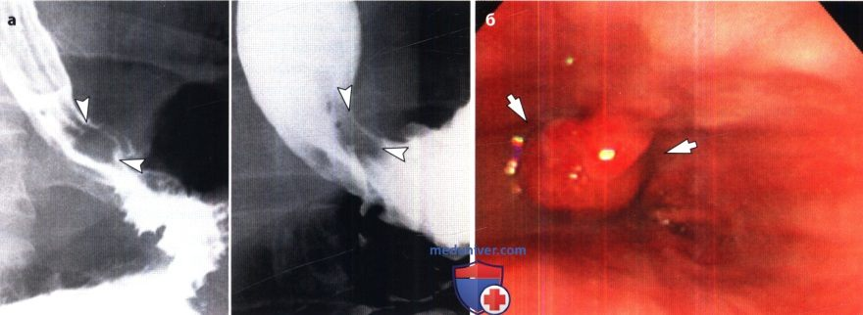
Полип пищевода

Slide 24
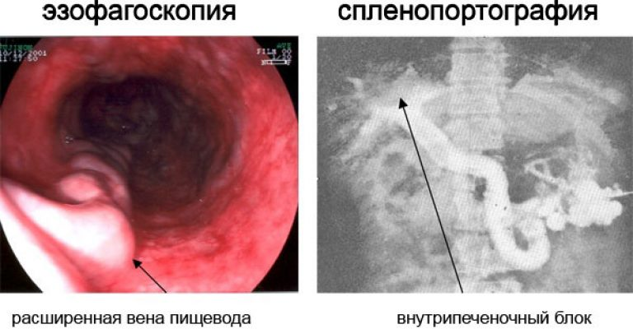
Өңештің варикозды кеңейуі

Slide 25
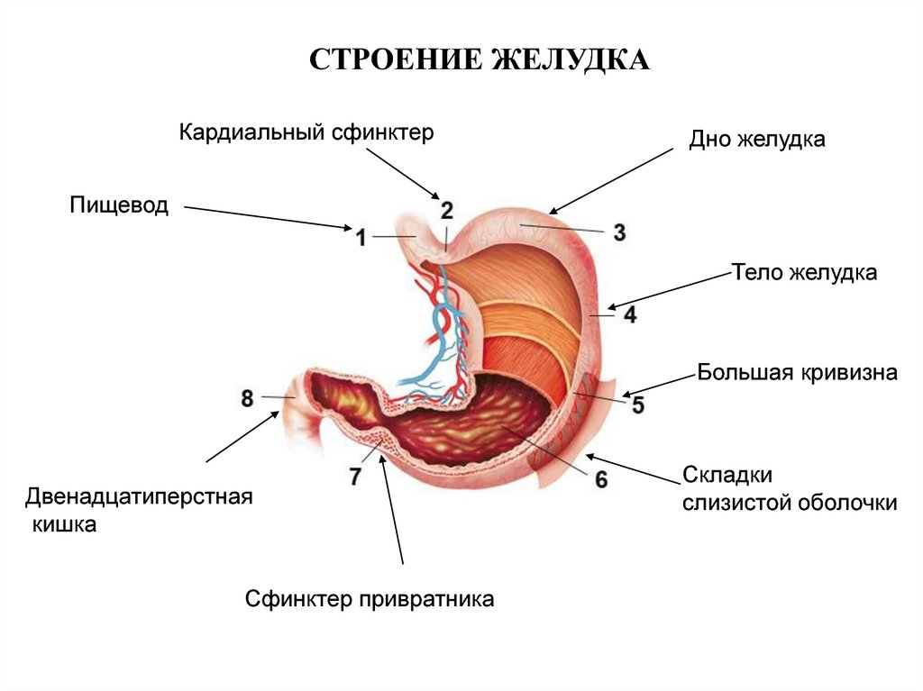

Slide 26
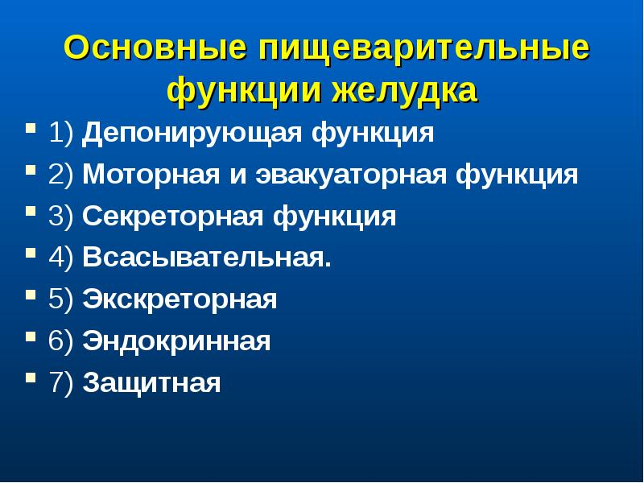

Slide 27
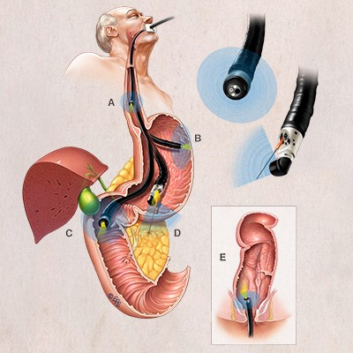

Slide 28
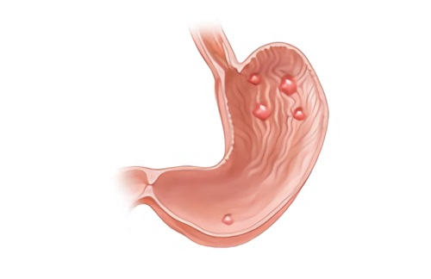
Полип желудка

Slide 29
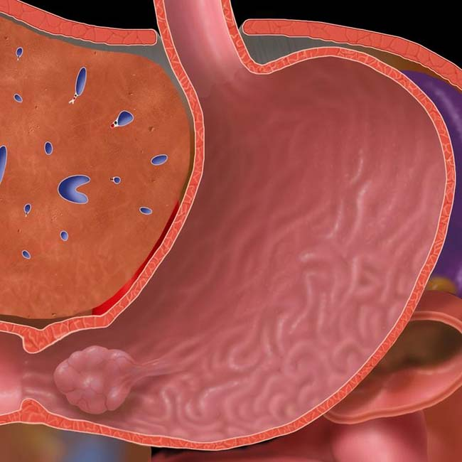

Slide 30
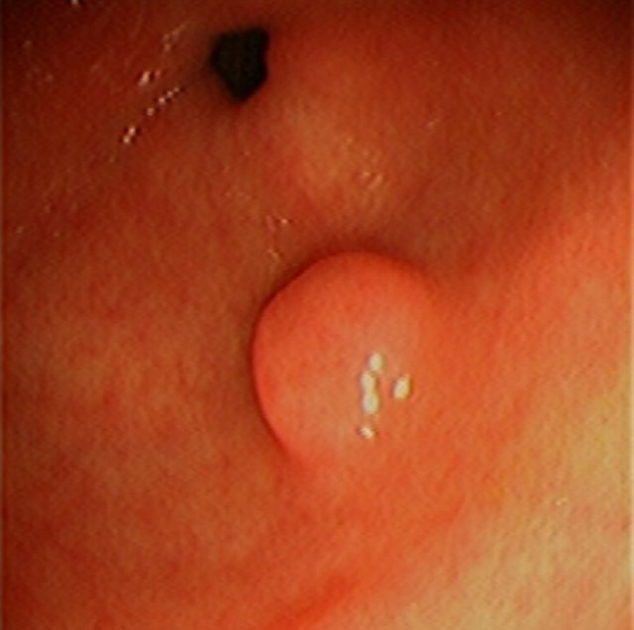

Slide 31
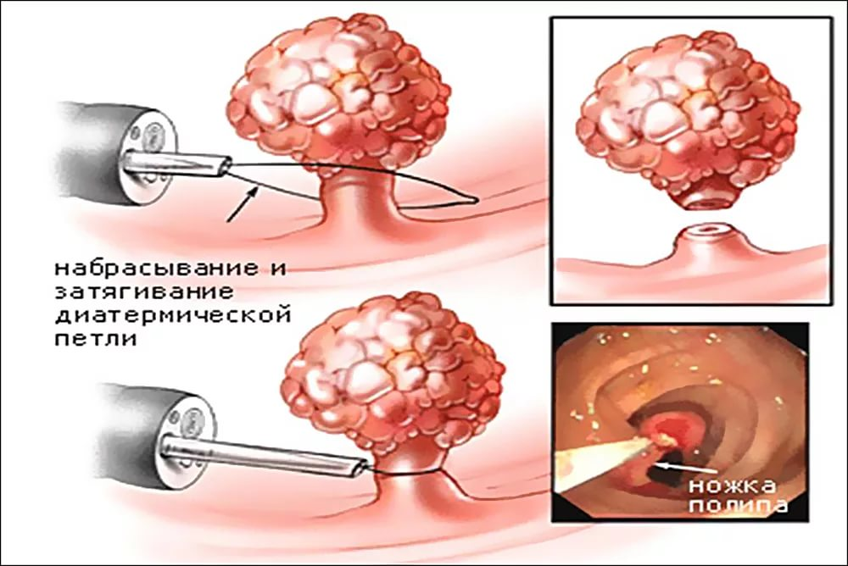

Slide 32
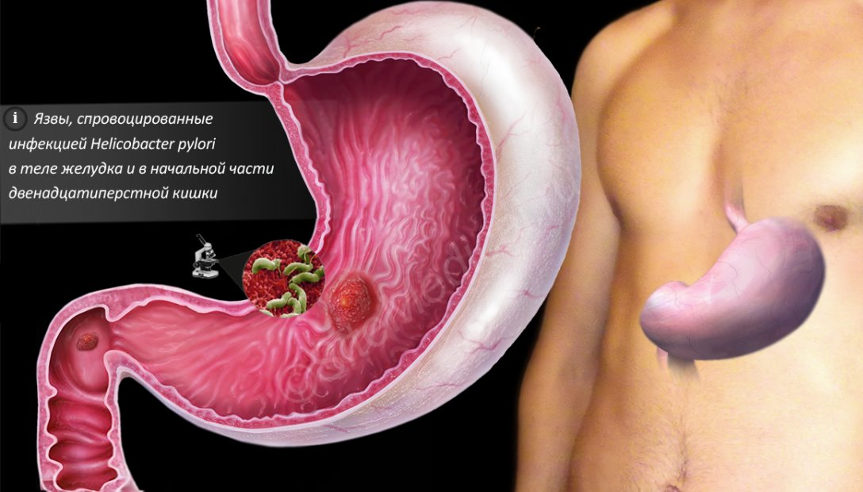
Язва желудка

Slide 33
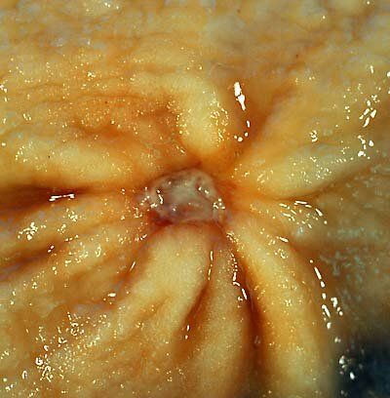
Асқазанның жарасы, фиброгастроэндоскопия

Slide 34
Асқазанның және ұлтабардың жаралары

Slide 35
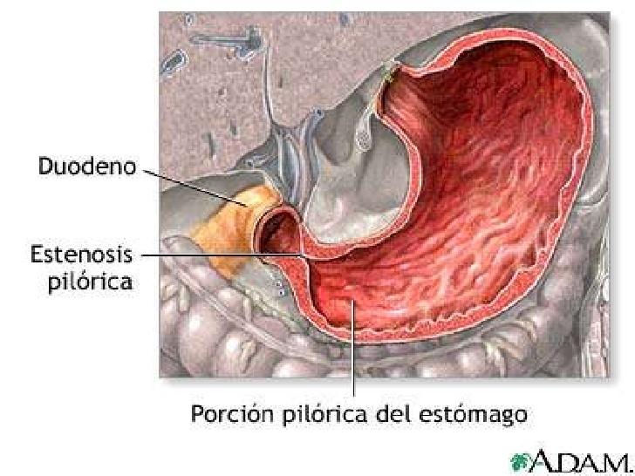
Асқазан жарасының стенозы

Slide 36
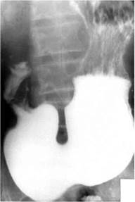
Асқазан жарасының стенозы, рентгенографиясы

Slide 37
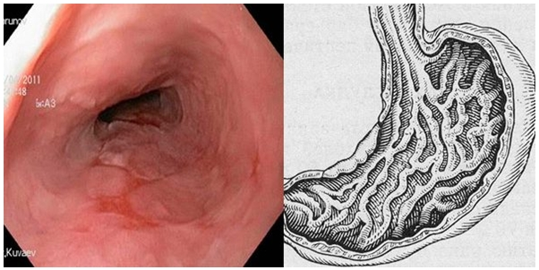
Асқазан қатерлі ісігі

Slide 38
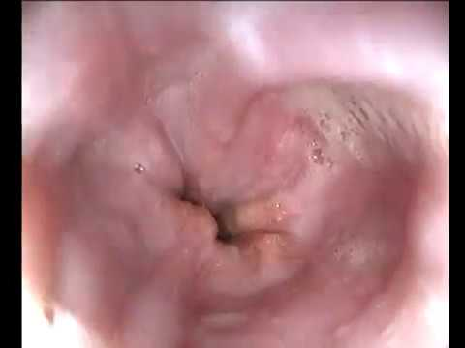
Асқазан қатерлі ісігі

Slide 39
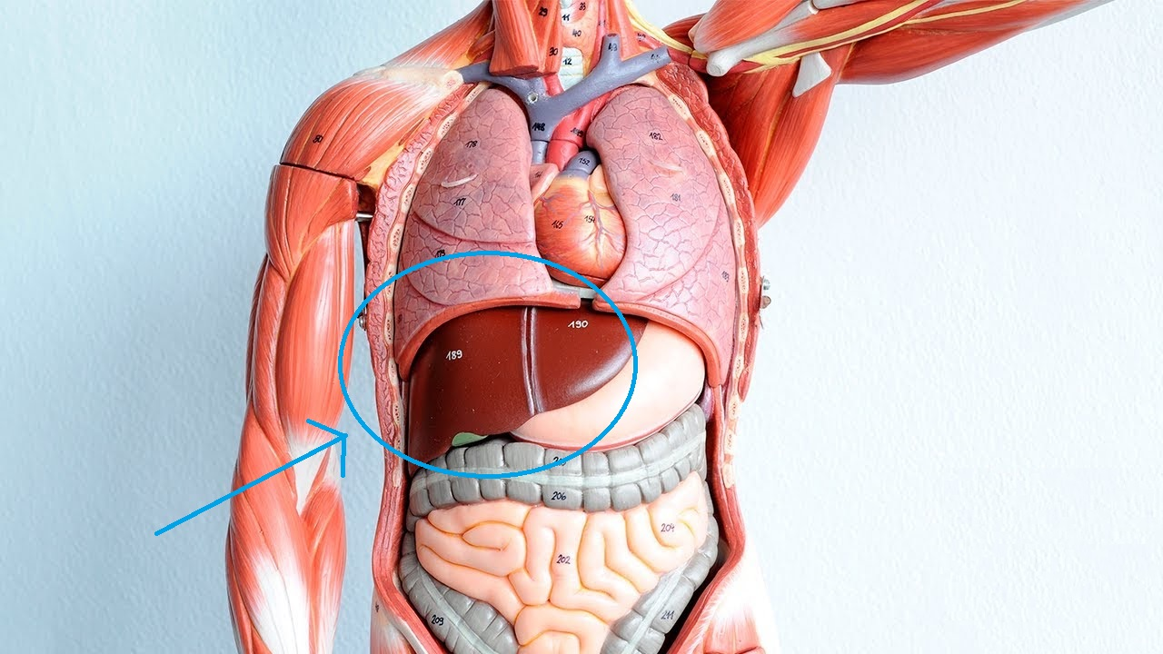

Slide 40
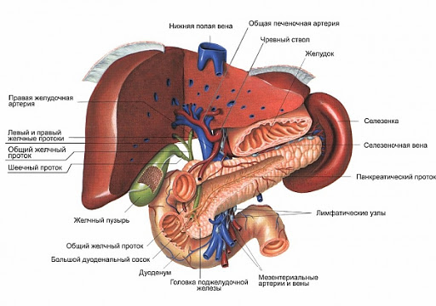

Slide 41
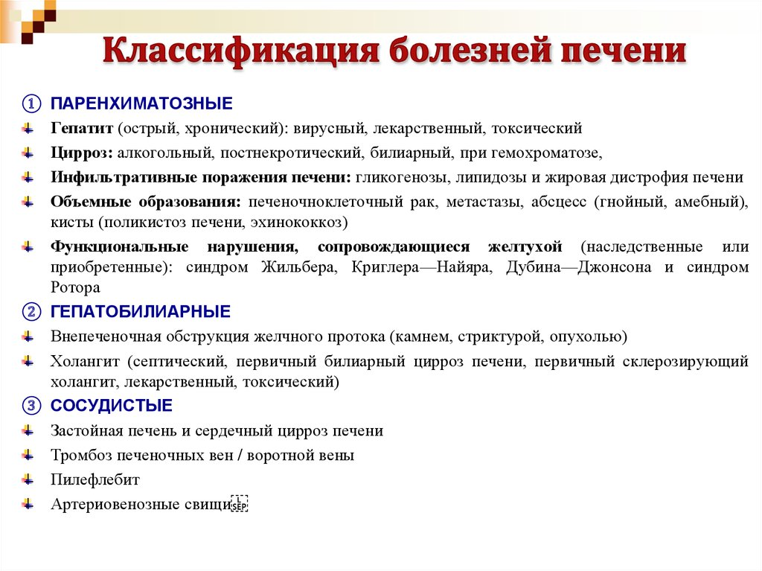

Slide 42
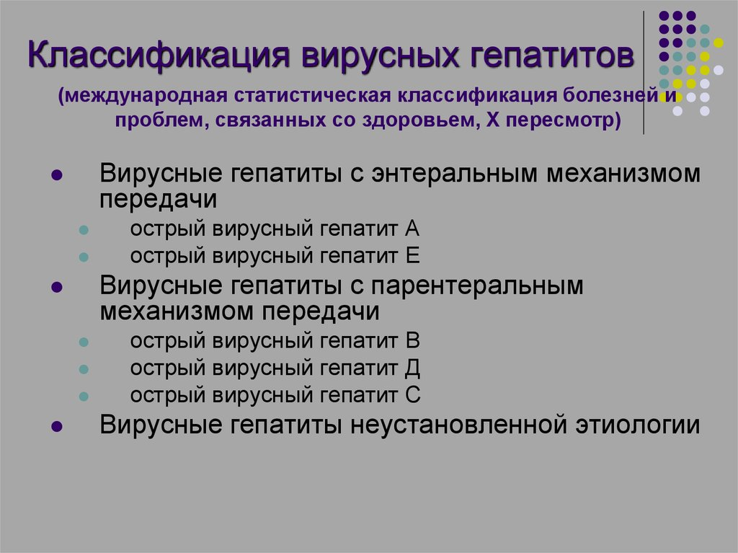

Slide 43
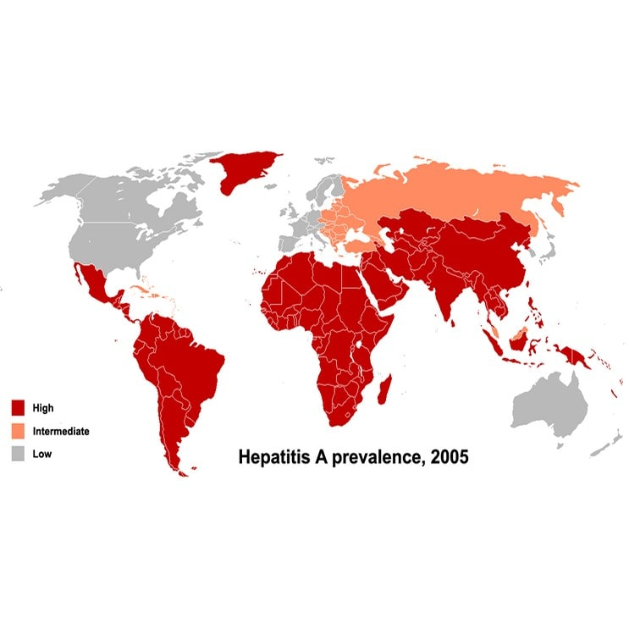

Slide 44
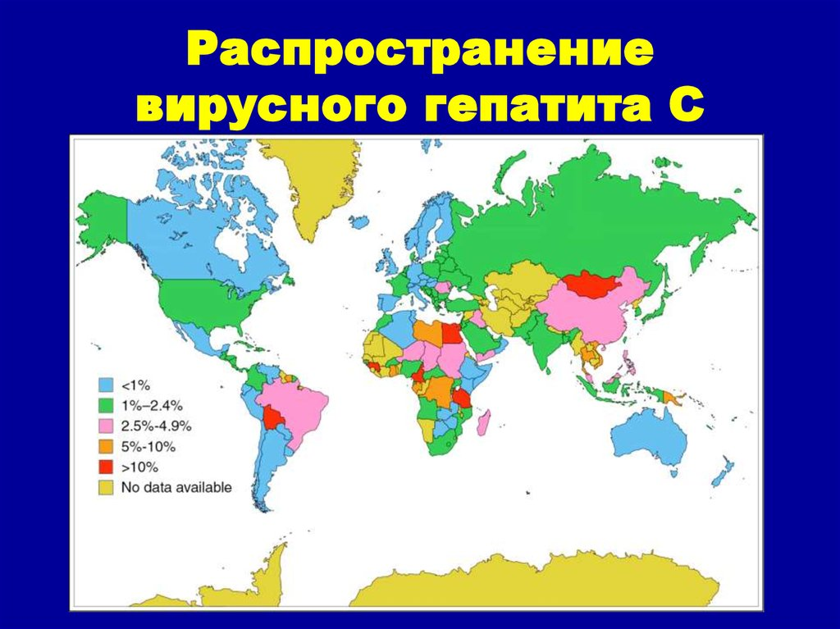

Slide 45
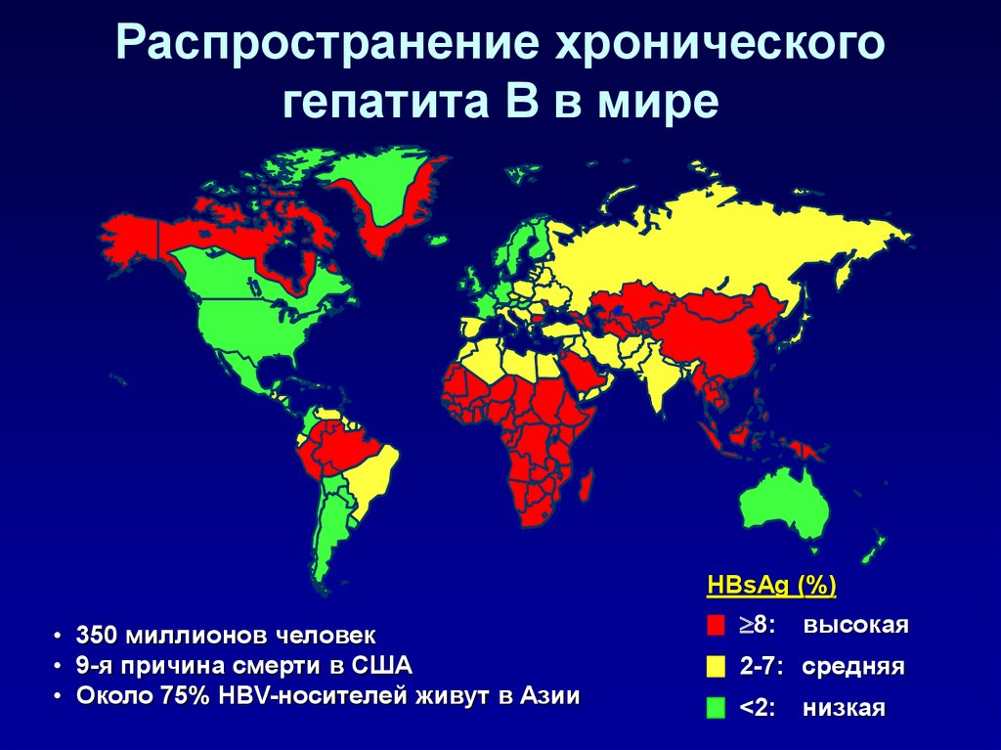

Slide 46
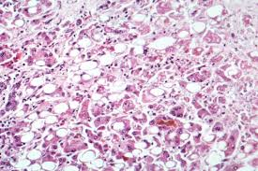
Вирусный гепатит, гистоморфология

Slide 47
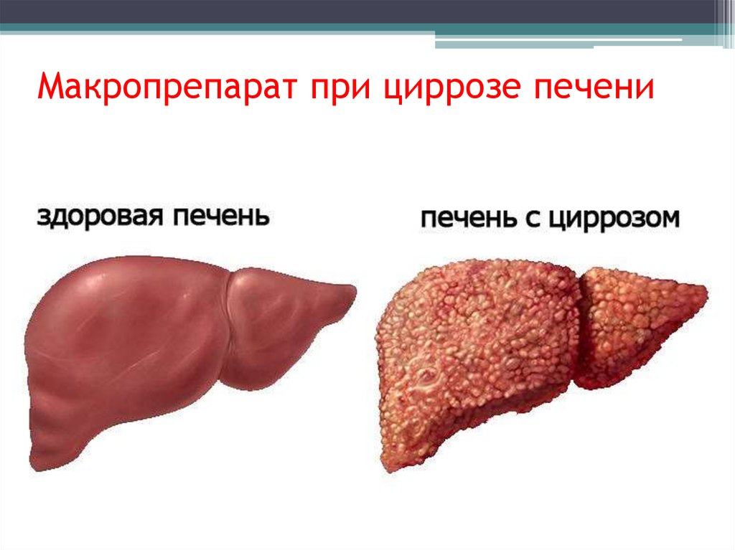

Slide 48
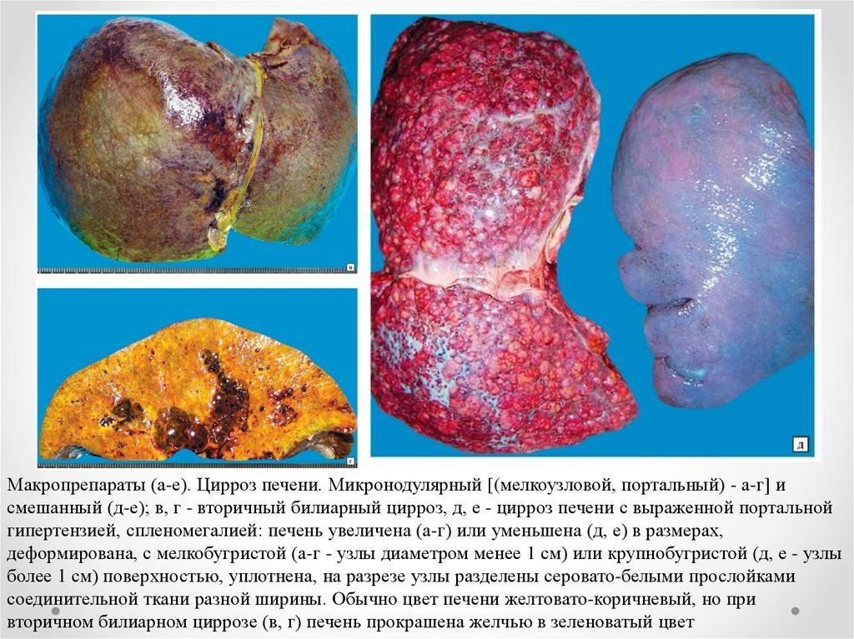
Цирроз печени

Slide 49
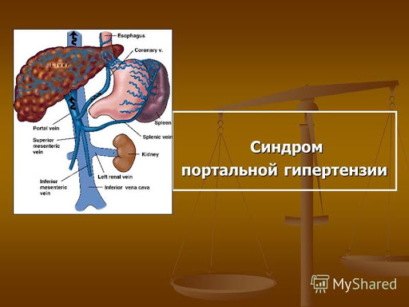

Slide 50
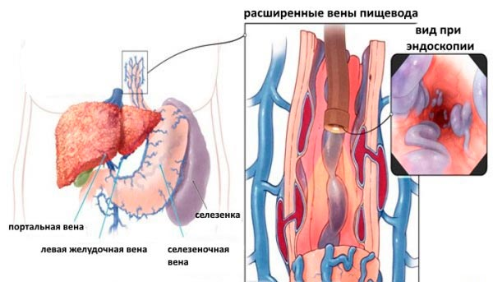

Slide 51
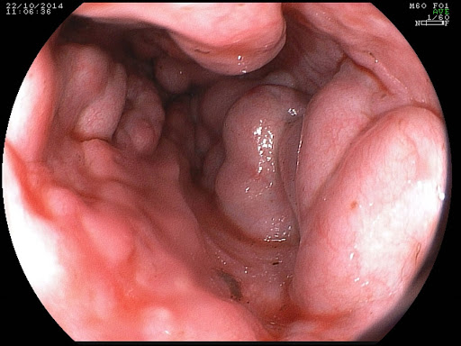
Венаның варикозды кеңейуі

Slide 52
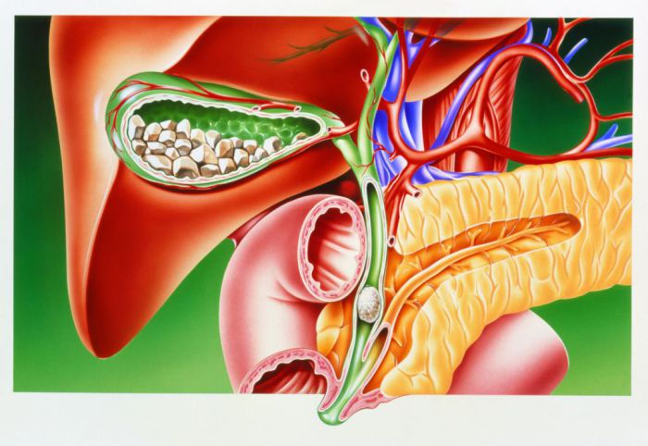
Өттің тас аурулары

Slide 53
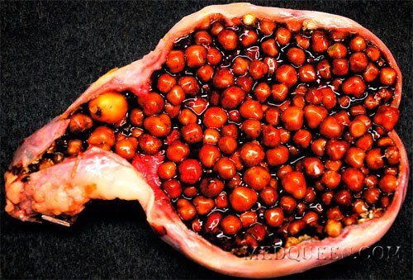




Slide 54

4. УЗИ құрылғылар

Slide 55


Slide 56


Slide 57


Slide 58

Ульрадыбысты зерттеу, өкпенің қатерлі ісігі

Slide 59

Ульрадыбысты зерттеу, бауырдың қатерлі ісігі

Slide 60


Slide 61


Slide 62

Бауырдың қатерлі ісігі

Slide 63

Ульрадыбысты зерттеу, бауырдың қатерлі ісігі

Slide 64

Эхинакокк

Slide 65

Бауырдың эхинакоккозы

Slide 66

Бауырдың эхинакоккозы

Slide 67


Slide 68
Назар аударғаныңызға рақмет!

